Slide 1




Fundação Educacional Montes Claros - FEMC
Faculdade de Ciência e Tecnologia de Montes Claros - FACIT
SISTEMA AGREGADOR PARA ANÁLISE DE CARACTERÍSTICAS DE IMÓVEIS COM RASTREAMENTO WEB E APRENDIZADO DE MÁQUINA
Felipe Israel Corrêa
Trabalho de Conclusão do Curso de Engenharia da Computação
Orientador: PROF. Dr. Renato Dourado Maia
Montes Claros - MG
Junho de 2018

Slide 2
Organização
1- Introdução
2- Revisão Literária
3- Materiais e Métodos
4- Resultados e Discussão
5- Considerações Finais
6- Referências

Slide 3
1 - Introdução
O constante crescimento dos centros urbanos tem ocasionado, proporcionalmente, o aumento por uma moradia, fato importante para empresas do ramo imobiliário.
Atualmente grande parte das ofertas de imóveis é feita por meio de sites, gerando um imenso volume de dados digitais.

Slide 4
Problema
Introdução
O usuário pode encontrar uma dificuldade em buscar a informação referente a um imóvel, por se deparar com inúmeras opções de sites e empresas, pois grande parte dos dados oferecidos não conseguem expor as vantagens e desvantagens quando da aquisição do imóvel.

Slide 5
Justificativa
Introdução
Previsto um retorno de crescimento em 2018, para este ramo, ocasionado pelo baixa da taxa SELIC e novas regras do programa Minha Casa Minha Vida (DINO, 2017);
Possibilitar ao usuário informações não somente sobre o imóvel, mas também sobre o bairro e a cidade;

Slide 6
Objetivo
Introdução
Utilização de Rastreador Web e Aprendizagem de Máquina, para criar um sistema capaz de agregar os dados fornecidos pelas imobiliárias e adicionar uma gama de informações maior do que a atualmente obtida pelos usuários.

Slide 7
2 - Revisão Literária
Rastreador Web;
Aprendizagem de Máquina;
Sistema de Regressão;
Sistema de Recomendação;
Algoritmo K-vizinhos mais Próximos;

Slide 8
Rastreamento Web
Revisão Literária
Consiste em coletar automaticamente os dados de páginas web, extrair as informações específicas e armazená-las para uso posterior (BERNARD, 2017);
Tags disponíveis nos códigos-fonte das páginas HTML e XML (HEMENWAY; CALISHAIN, 2003);
Forma semiestruturada das páginas HTML, como árvore;

Slide 9
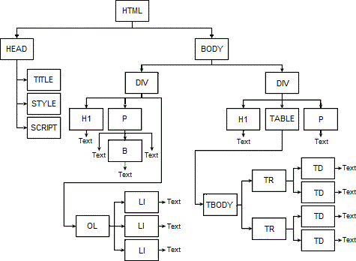
Rastreamento Web
Revisão Literária
Acesso e manipulação definido pelo Document Object Model (DOM);
FIGURA 1: Document Object Model.
Fonte: Barreira (2004, p. 8 - Adaptada)

Slide 10
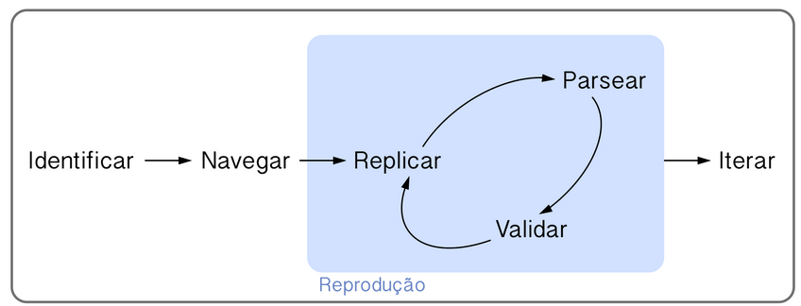
Rastreamento Web
Revisão Literária
Fluxo de busca;
FIGURA 3: Diagrama de fluxo de um rastreador web.
Fonte: Lente (2018)

Slide 11
Aprendizado de Máquina
Revisão Literária
Desenvolvida em meados da década de 70;
Sistema aprende se for hábil em identificar a informação por ele já reconhecida e a processa (FERNANDES, 2003);
Subárea da Inteligência Artificial, baseada em matemática e estatística (MUELLER; MASSARON, 2016);
Melhorar a predição de modelos e tomar a decisão baseada nos dados, por meio do conhecimento adquirido (RASCHKA; MIRJALILI, 2017);

Slide 12
Aprendizado de Máquina
Revisão Literária
Aplicações:
Classificação;
Regressão;
Tarefas de Aprendizado:
Preditiva;
Descritiva;

Slide 13
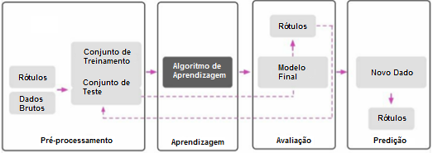
Aprendizado de Máquina
Revisão Literária
Tipos de Aprendizagem:
Supervisionada;
Não-supervisionada;
FIGURA 4: Fluxo de operações de um sistema de AM.
Fonte: Raschka e Mirjalili (2017, p. 53 – Adaptada)

Slide 14
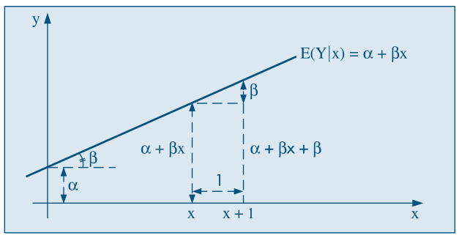
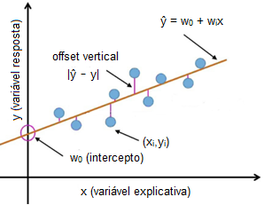
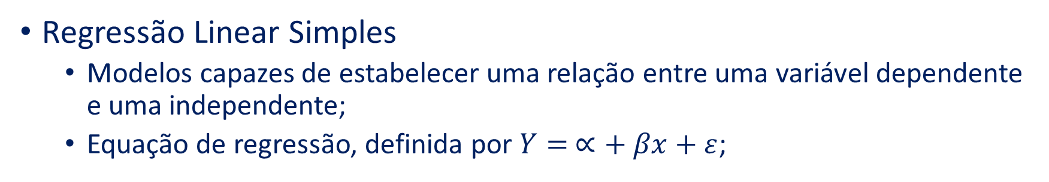
Sistema de Regressão
Revisão Literária
Regressão Linear Simples
Modelos capazes de estabelecer uma relação entre uma variável dependente e uma independente;
Equação de regressão, definida por $Y= ∝+ βx+ε$;
FIGURA 5: Representação intercepto e coeficiente de inclinação.
Fonte: Bussab e Morettin (2010, p. 450)
FIGURA 6: Representação do erro.
Fonte: Raschka e Mirjalili (2017, p. 451 – Adaptada)

Slide 15

Regressão Linear Simples
Revisão Literária
Erro quadrático médio, definido por:
$$MSE\left(ƒ\right)= \frac{1}{n}\sum_{i=1}^{n}{(}ŷ−y)²$$
Distância absoluta média, definida por:
$$MAD\left(ƒ\right)=\frac{1}{n}\sum_{i=1}^{n}{\left|ŷ−y\right|}$$

Slide 16
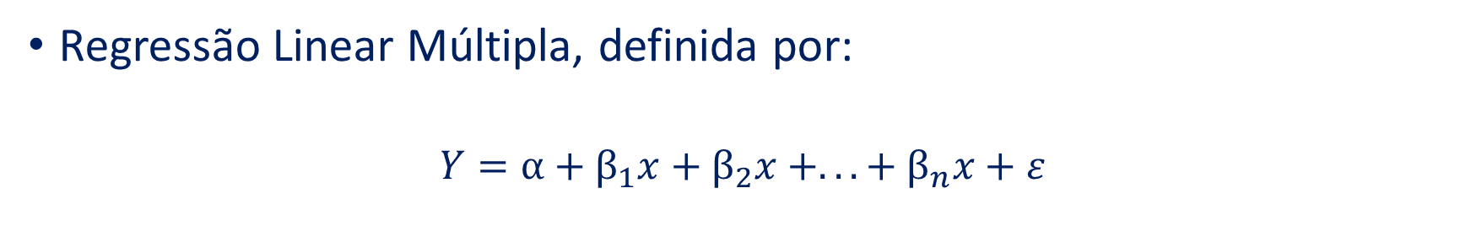
Regressão Linear Múltipla
Revisão Literária
Regressão Linear Múltipla, definida por:
$$Y=α+β_{1}x+β_{2}x +...+ β_{n}x+ε$$

Slide 17
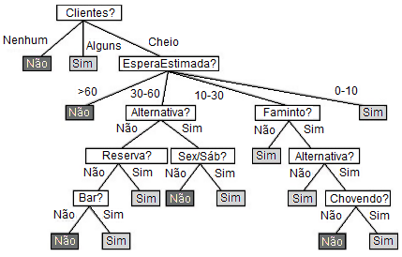
Árvore de Decisão
Revisão Literária
Estrutura hierárquica composta por nós de decisão e folhas (ALPAYDIN, 2010);
FIGURA 7: Árvore de decisão.
Fonte: Russell e Norvig (2013, p. 812 - Adaptada)

Slide 18
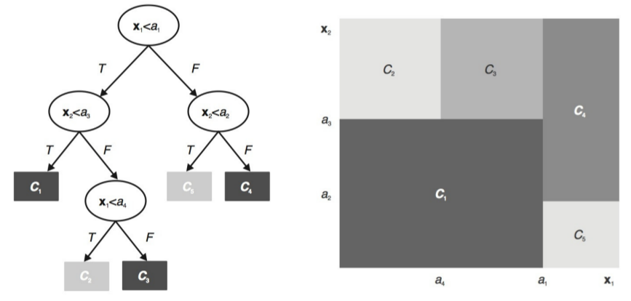
Árvore de Decisão
Revisão Literária
Divisão no espaço;
FIGURA 8: Árvore de decisão e divisões no
espaço.
Fonte: Faceli et al (2011, p. 84)
Redução do Desvio-Padrão;

Slide 19
Árvore de Decisão
Revisão Literária
Cálculo de predição ou regressão;
Floresta Aleatória;

Slide 20
Sistema de Recomendação
Revisão Literária
Conjunto de ferramentas e técnicas capaz de fornecer sugestões de itens, os quais sejam o mais parecido possível ao interesse de um usuário em particular (RICCI et al, 2015);
Tipo:
Recomendação Baseada em Conteúdo;
Técnica:
Baseada em vizinhança;

Slide 21

Sistema de Recomendação
Revisão Literária
Dissimilaridade euclidiana
$$d(x_{i},y_{j})=\sqrt{\sum_{l=1}^{d}{|}x_{i}^{l}−y_{j}^{l}|²}$$
Similaridade do cosseno
$$cos(θ)=\frac{a.b}{||a|| ||b||}$$

Slide 22
Revisão Literária
K-vizinhos Mais Próximos
K pontos vizinhos mais próximos em relação a x;
Aprendizagem preguiçosa (lazy learning algorithm);
Funcionamento:
Define-se k vizinhos;
Cálculo de dissimilaridade;
Identificação dos vizinhos;

Slide 23
3 - Materiais e Métodos
Métodos
Etapas:
Linguagem de programação e bibliotecas;
Rastreador Web e obtenção dos dados;
Armazenamento dos dados obtidos;
Criação dos modelos de aprendizado de máquina;
Análise exploratória dos dados;

Slide 24
Materiais
Materiais e Métodos
Ambiente de desenvolvimento:
Visual Studio Code;
Linguagem:
Python;
Bibliotecas:
Requests;
BeautifulSoup;

Slide 25
Materiais e Métodos
Bibliotecas:
Googlemaps Geocoding;
Mysql.connector;
Scikit-learn;
Numpy;
Pandas;
Matplotlib;
Bokeh;
Questionário:
Google Forms;

Slide 26
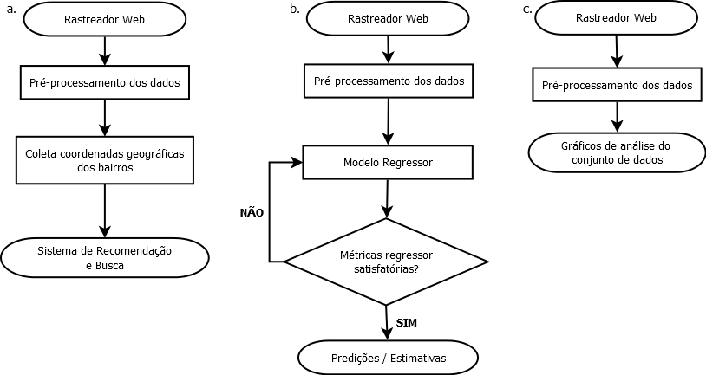
4 - Resultados e Discussão
FIGURA 9: Fluxograma das aplicações.
Fonte: O Autor

Slide 27
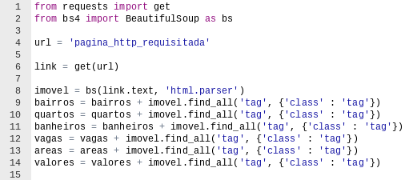
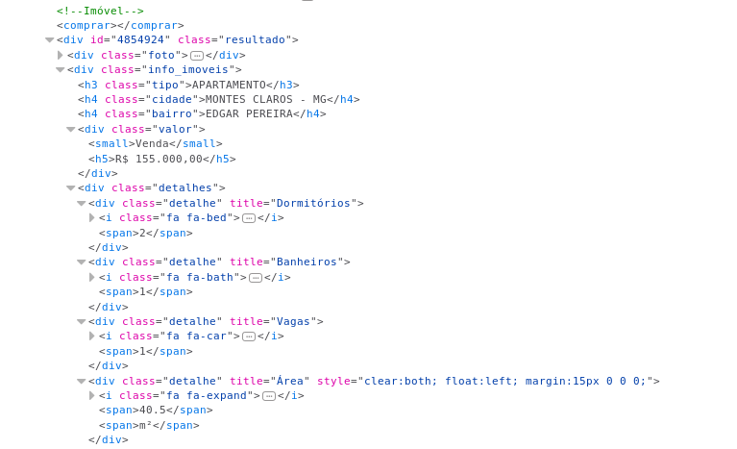
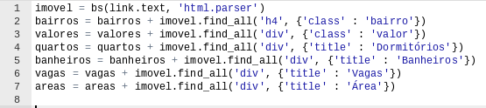
Rastreador Web
Resultados e Discussão
FIGURA 10: Script rastreador web.
Fonte: O Autor
FIGURA 11: Definição das tags para busca dos dados..
Fonte: O Autor
FIGURA 12: Tags do código HTML.
Fonte: O Autor

Slide 28
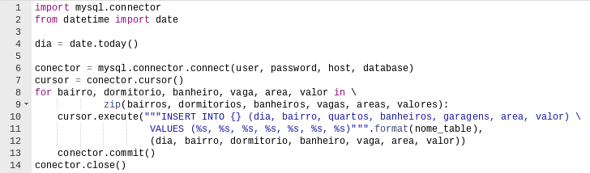
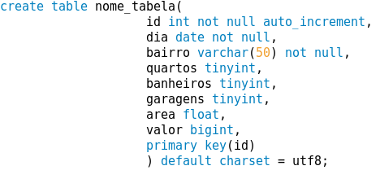
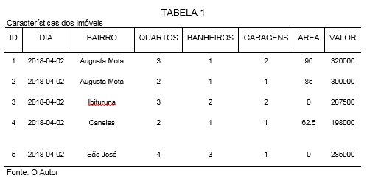
Rastreador Web
Resultados e Discussão
FIGURA 13: Código para armazenamento dos dados.
Fonte: O Autor
FIGURA 14: Estrutura da tabela no servidor MySQL.
Fonte: O Autor

Slide 29
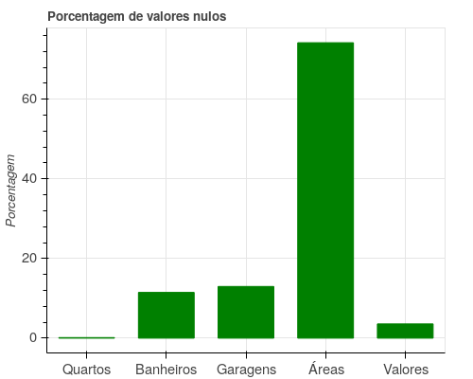
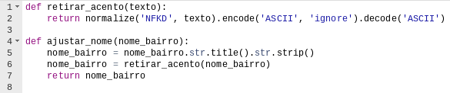

Resultados e Discussão
Regressor
Pré-processamento;
Ajuste dos nomes dos bairros;
Verificação de valores nulos;
Imputação de valores aos nulos pelo critério de média;
FIGURA 15: Ajuste dos nomes dos bairros.
Fonte: O Autor
FIGURA 17: Porcentagem
dos valores nulos por
coluna..
Fonte: O Autor
FIGURA 16: Imputação dos valores de média.
Fonte: O Autor

Slide 30
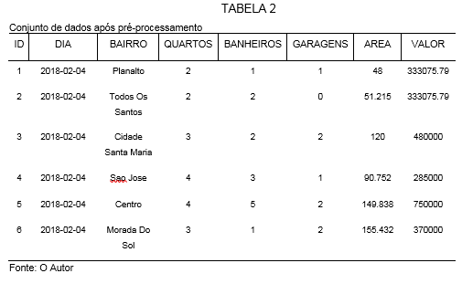
Resultados e Discussão
Regressor

Slide 31
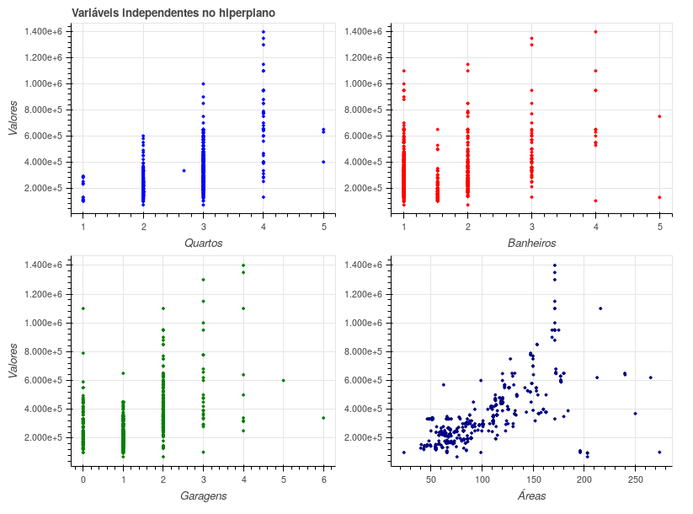
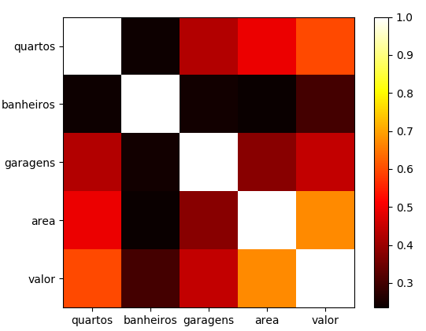
Resultados e Discussão
Regressor
FIGURA 19: Matriz de correlação.
Fonte: O Autor
FIGURA 18: Variáveis independentes no hiperplano.
Fonte: O Autor

Slide 32
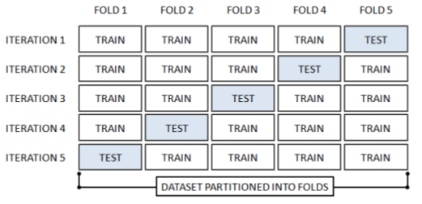
Resultados e Discussão
Regressor
Métricas para avaliação:
Média da validação cruzada;
Desvio-padrão da validação cruzada;
Média do erro absoluto;
Valor do coeficiente de determinação (R²);
FIGURA 20: Processo de validação cruzada.
Fonte: Mueller e Massaron (2016, p. 192)

Slide 33

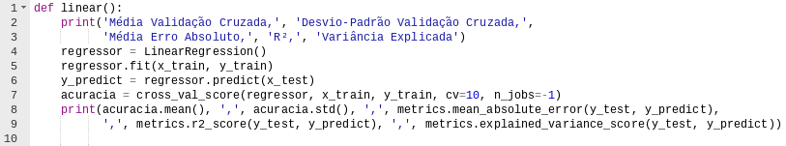
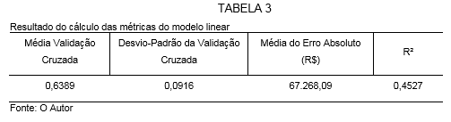
Resultados e Discussão
Regressor
FIGURA 21: Separação do conjunto de dados em treino
e teste.
Fonte: O Autor
FIGURA 22: Avaliação do modelo linear.
Fonte: O Autor

Slide 34
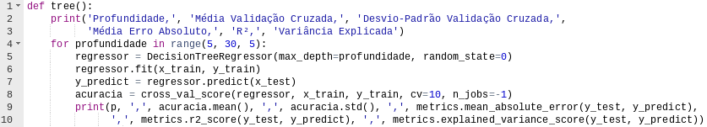
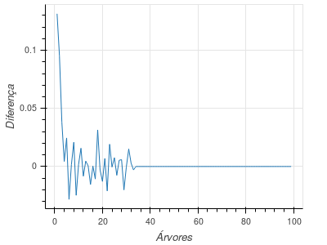
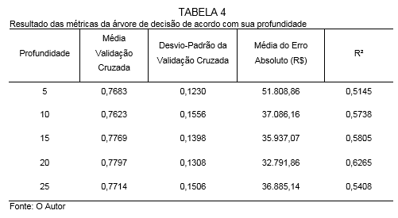
Resultados e Discussão
Regressor
FIGURA 23: Avaliação e definição da profundidade
da árvore.
Fonte: O Autor
FIGURA 24: Teste do modelo com profundidades de 1
a 100 folhas.
Fonte: O Autor

Slide 35
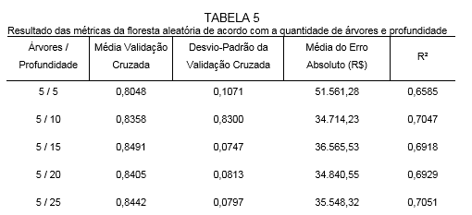
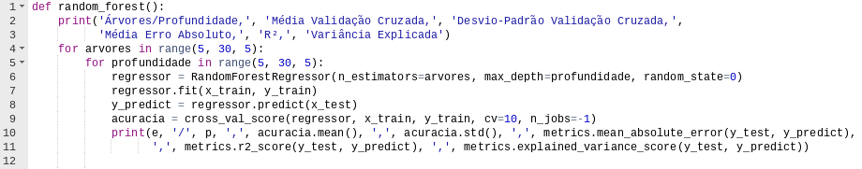
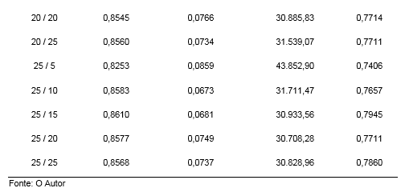
Resultados e Discussão
Regressor
FIGURA 25: Cálculo para floresta aleatória.
Fonte: O Autor

Slide 36
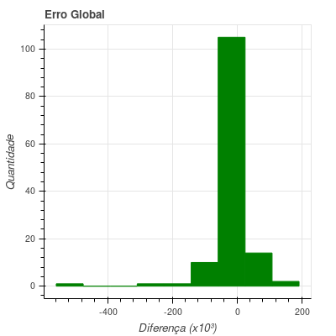
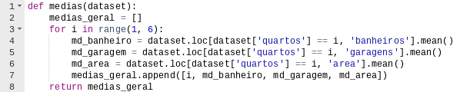
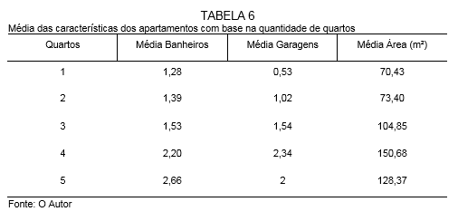
Resultados e Discussão
Regressor
FIGURA 27: Média das características dos imóveis.
Fonte: O Autor
FIGURA 26: Erro global.
Fonte: O Autor

Slide 37
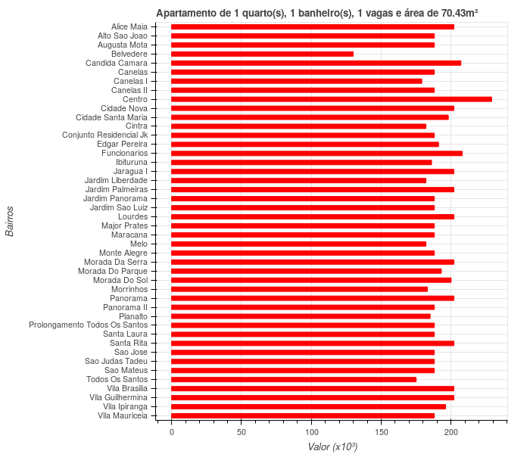
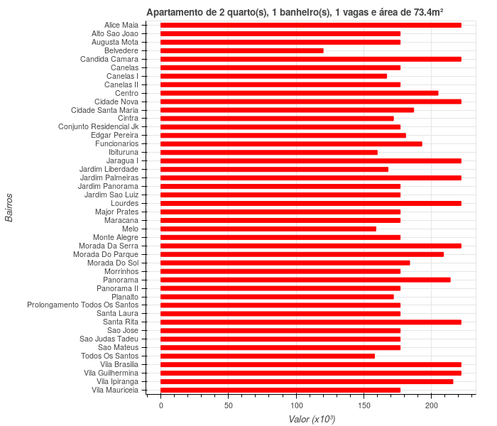
Resultados e Discussão
Regressor
FIGURA 28: Estimativas de preços para apartamentos de 1 e 2 quartos.
Fonte: O Autor

Slide 38
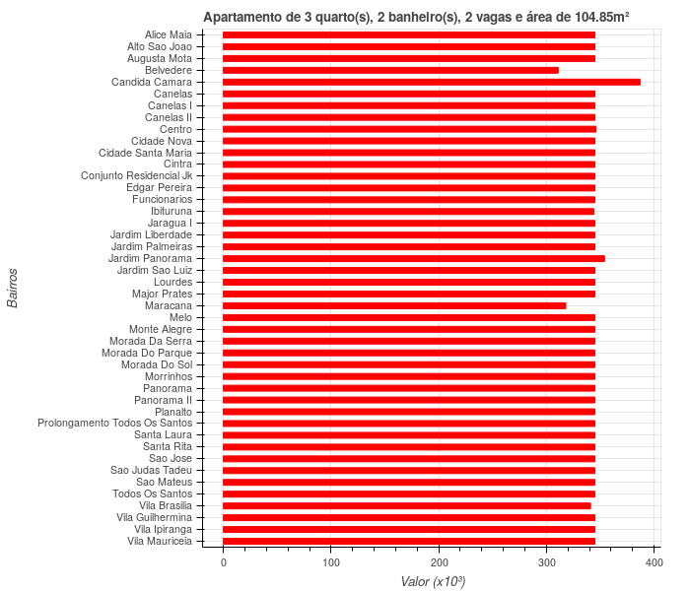
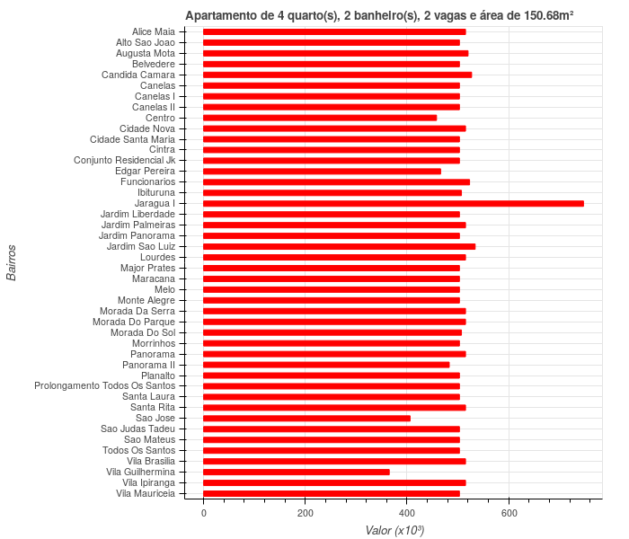
Resultados e Discussão
Regressor
FIGURA 29: Estimativas de preços para apartamentos de 3 e 4 quartos.
Fonte: O Autor

Slide 39
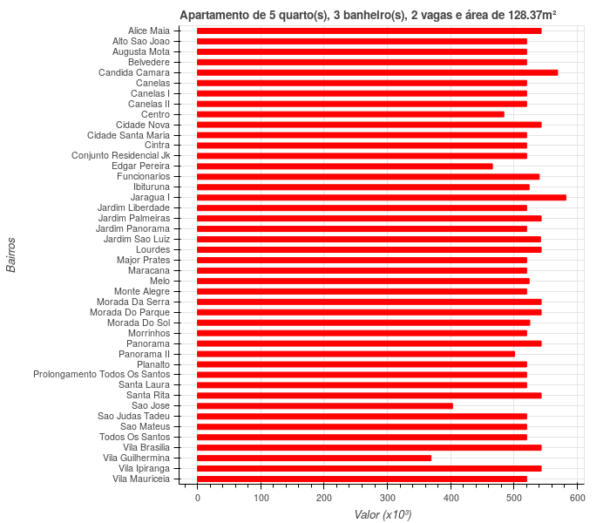
Resultados e Discussão
Regressor
FIGURA 30: Estimativas de preços para apartamentos de 5 quartos.
Fonte: O Autor

Slide 40
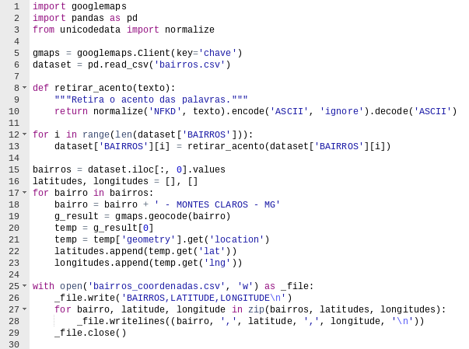
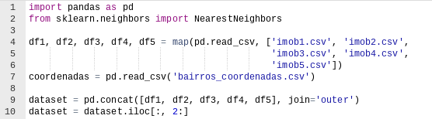
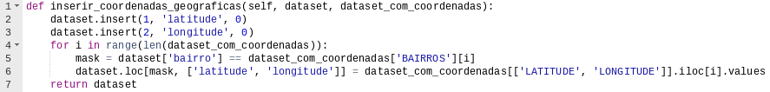
Resultados e Discussão
Sistema de Recomendação e Busca
Pré-processamento.
FIGURA 32: Leitura e atribuição do conjunto de dados.
Fonte: O Autor
FIGURA 33: Inserção das coordenadas geográficas.
Fonte: O Autor
FIGURA 31: Busca e armazenamento das coordenadas
geográficas.
Fonte: O Autor

Slide 41
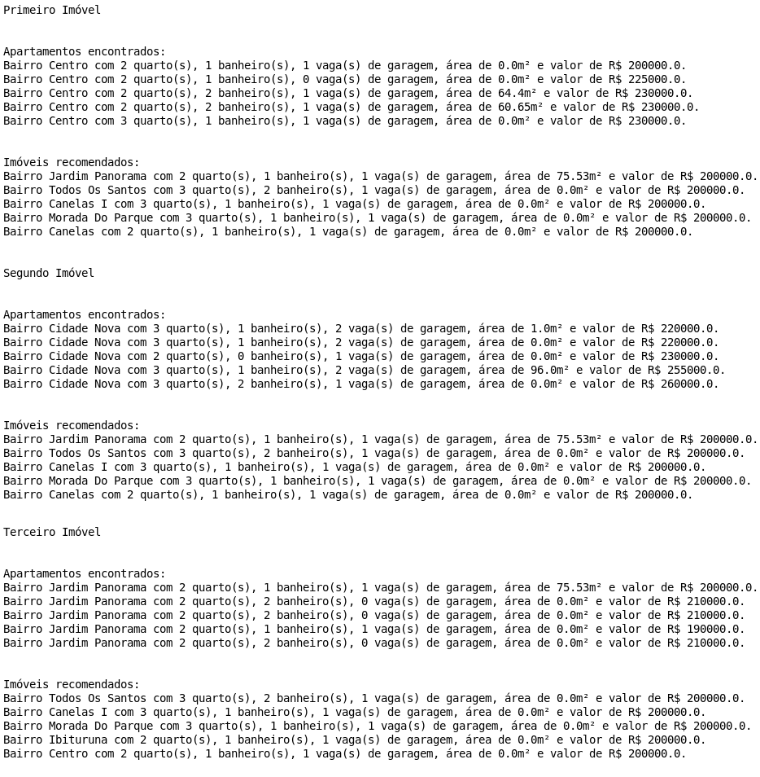
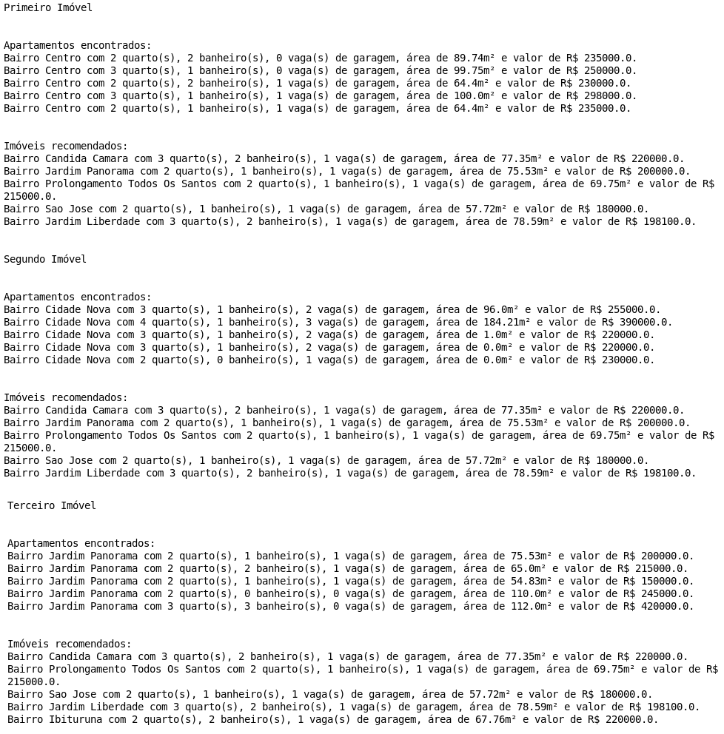
Resultados e Discussão
Sistema de Recomendação e Busca
FIGURA 35: Busca e
recomendação métrica
do cosseno.
Fonte: O Autor
FIGURA 34: Busca e recomendação métrica euclidiana.
Fonte: O Autor

Slide 42
Resultados e Discussão
Sistema de Recomendação e Busca
Métricas de avaliação das recomendações:
Precisão;
Recall;
F1-score;
Questionário:
Disponível entre os dias 20/04/2018 a 23/04/2018;
111 respostas;

Slide 43
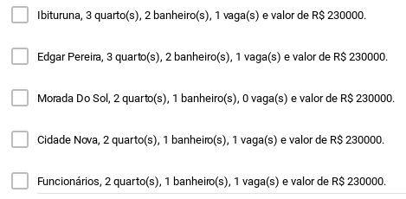
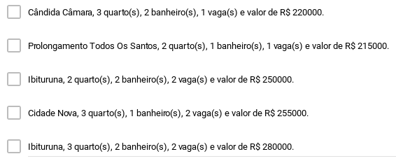
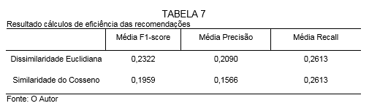
Resultados e Discussão
Sistema de Recomendação e Busca
FIGURA 36: Imóveis apresentados aos usuários calculados por métricas diferentes.
Fonte: O Autor

Slide 44
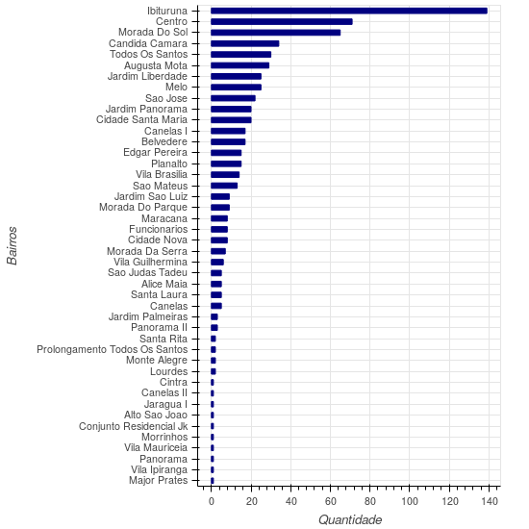
Resultados e Discussão
Análise Exploratória dos Dados
FIGURA 37: Imóveis por bairro.
Fonte: O Autor

Slide 45
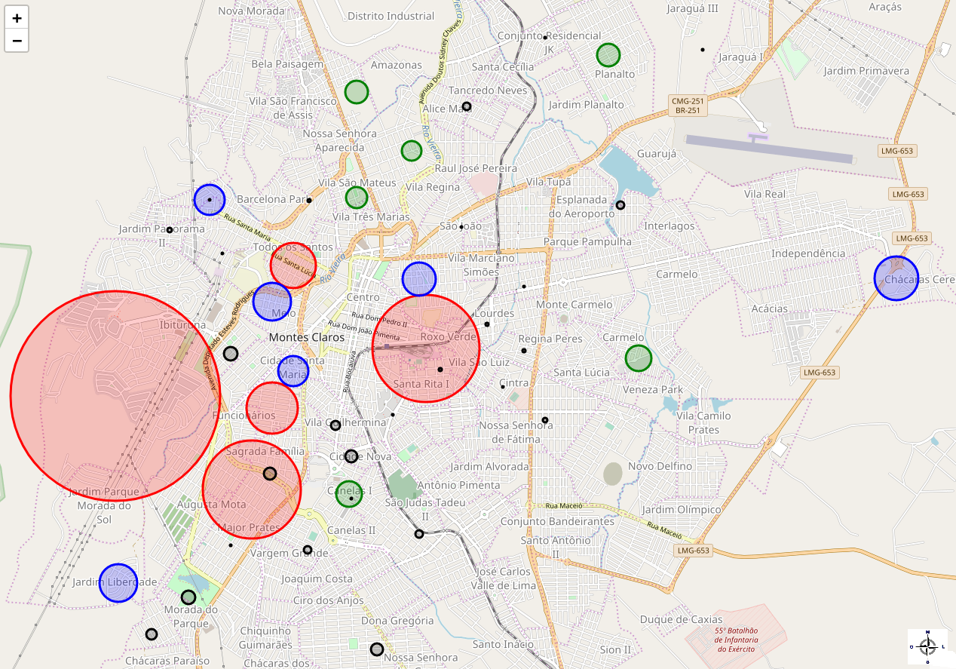
Resultados e Discussão
Análise Exploratória dos Dados
FIGURA 38: Distribuição de
imóveis na cidade.
Fonte: O Autor

Slide 46

Resultados e Discussão
Análise Exploratória dos Dados
FIGURA 39: Imóveis de 1 e 2 quartos, por bairro.
Fonte: O Autor

Slide 47


Resultados e Discussão
Análise Exploratória dos Dados
FIGURA 40: Imóveis de 3, 4 e 5 quartos, por bairro.
Fonte: O Autor

Slide 48

Resultados e Discussão
Análise Exploratória dos Dados
FIGURA 41: Banheiros e vagas de garagem, por tipo de apartamento.
Fonte: O Autor

Slide 49


Resultados e Discussão
Análise Exploratória dos Dados
Estimativa para o menor apartamento no bairro Centro;
FIGURA 42: Estimativa de valor.
Fonte: O Autor
Estimativa para o maior apartamento no bairro Centro;
FIGURA 43: Estimativa de valor.
Fonte: O Autor

Slide 50

Resultados e Discussão
Análise Exploratória dos Dados
Estimativa para valor de apartamento ao aumentar-se a área;
FIGURA 44: Estimativa de valor.
Fonte: O Autor
FIGURA 45: Diferença nos valor a cada aumento da área.
Fonte: O Autor

Slide 51



Resultados e Discussão
Análise Exploratória dos Dados
Estimativa de preços para aumentos de quartos, banheiros e vagas de garagem;
FIGURA 46: Diferenças de preços baseadas no aumento da quantidade de quartos, banheiros e vagas de garagem.
Fonte: O Autor

Slide 52
5 - Considerações Finais
Este trabalho propôs um sistema que forneça ao usuário auxílio quando da decisão de efetivar a compra ou busca pelo apartamento ideal;
Através dos testes realizados constatou-se o funcionamento correto de todos os procedimentos propostos;
Melhorias futuras:
Abrangência de outros tipos de imóveis;
Diferentes condições de transações financeiras;
Criação de um sistema web;

Slide 53
6 - Referências
BARREIRA, Elisa da Conceição Marques. População e Enriquecimento de Ontologias através de Web Scraping. Porto, 2014. Tese (Engenharia Informática). Instituto Superior de Engenharia do Porto.
BERNARD, Benoit. Web Scraping and Crawling Are Perfectly Legal, Right? 2017. Disponível em: <https://benbernardblog.com/web-scraping-and-crawling-are-perfectly-legal-right/>. Acesso em: 23 mar. 2018.
BUSSAB, Wilton de O.; MORETTIN, Pedro A. Estatística Básica. 6.ed. São Paulo: Saraiva, 2010.

Slide 54
Referências
DINO. Perspectivas do mercado imobiliário em 2018. Revista Exame, 19 de outubro de 2017. Disponível em: <https://exame.abril.com.br/negocios/dino/perspectivas-do-mercado-imobiliario-em-2018/>. Acesso em: 19 jan. 2018.
FACELI, et al. Inteligência Artificial: Uma Abordagem de Aprendizado de Máquina. Rio de Janeiro: LTC, 2011.
FERNANDES, Anita Maria da Rocha. Inteligência Artificial: noções gerais. 1.ed. Florianópolis: Visual Books, 2003.
HEMENWAY, Kevin; CALISHAIN, Tara. Spidering Hacks: 100 Industrial-Strength Tips & Tools. Sebastopol: O’Reilly, 2003.

Slide 55
Referências
LENTE, Caio. O Fluxo do Web Scraping. 18/02/2018. Disponível em: <http://curso-r.com/blog/2018/02/18/2018-02-18-fluxo-scraping/>. Acesso em: 26 mar. 2018.
MUELLER, John Paul; MASSARON Luca. Machine Learning for Dummies. New Jersey: John Wiley & Sons, 2016.
RASCHKA, Sebastian; MIRJALILI, Vahid. Python Machine Learning. 2.ed. Birminghan: Packt Publishing, 2017.
RICCI, Francesco; ROKACH, Lior; SHAPIRA, Bracha. Recommender Systems Handbook. 2.ed. New York: Springer Science + Business Media, 2015.
RUSSELL, Stuart J.; NORVIG, Peter. Inteligência Artificial. 3.ed. Rio de Janeiro: Elsevier, 2013.

Slide 56
Fundação Educacional Montes Claros - FEMC
Faculdade de Ciência e Tecnologia de Montes Claros - FACIT
SISTEMA AGREGADOR PARA ANÁLISE DE CARACTERÍSTICAS DE IMÓVEIS COM RASTREAMENTO WEB E APRENDIZADO DE MÁQUINA
OBRIGADO!
Felipe Israel Corrêa
Trabalho de Conclusão do Curso de Engenharia da Computação
Orientador: PROF. Dr. Renato Dourado Maia
Montes Claros - MG
Junho de 2018

